Slide 1

Общий курс железных дорог
Ростовский государственный университет путей сообщения
Кафедра «Управление эксплуатационной работой»
Раздел 3 «Локомотивы и локомотивное хозяйство»
Лекция 3.1 Локомотивы и локомотивное хозяйство.
Автор: к.т.н., доцент Репешко Н.А.

Slide 2
Содержание темы
Лекция 1 Общие сведения о железнодорожном транспорте. Структура управления железнодорожным транспортом.
Лекция 2 Стрелочные переводы и стрелочные улицы, их назначение и устройство.
Лекция 3 Локомотивы и локомотивное хозяйство.
Лекция 3.1 Локомотивы и локомотивное хозяйство.
Лекция 3.2 Электровозы.
Лекция 3.3 Тепловозы.
Лекция 4 Вагоны и вагонное хозяйство.
Лекция 5 Раздельные пункты. Понятие о железнодорожных узлах.
Лекция 6 Автоматика и телемеханика и связь на железнодорожном транспорте.
Лекция 7 Габариты приближения строений на железнодорожном транспорте. Искусственные сооружения.
Лекция 8 Электроснабжение железных дорог. Организация перевозок и график движения поездов.

Slide 3
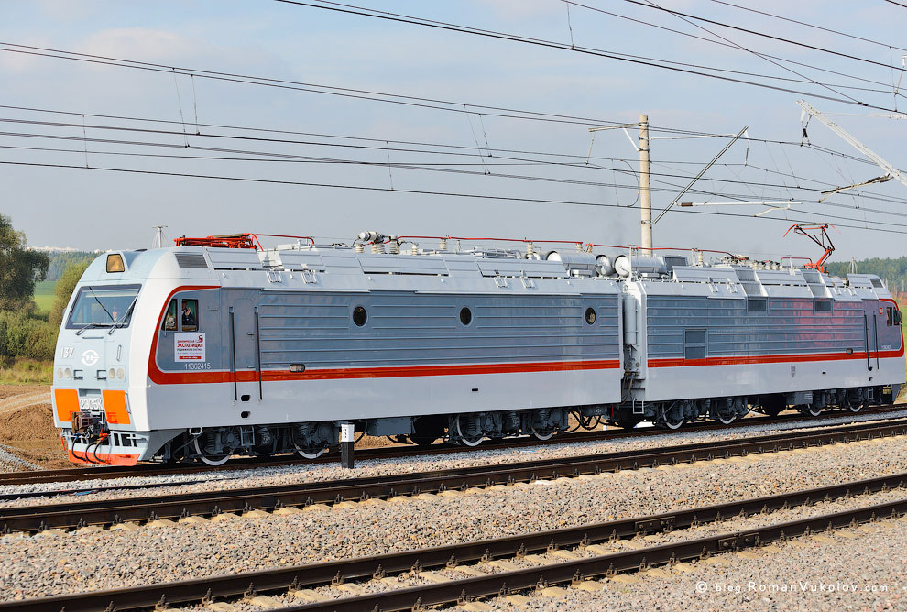
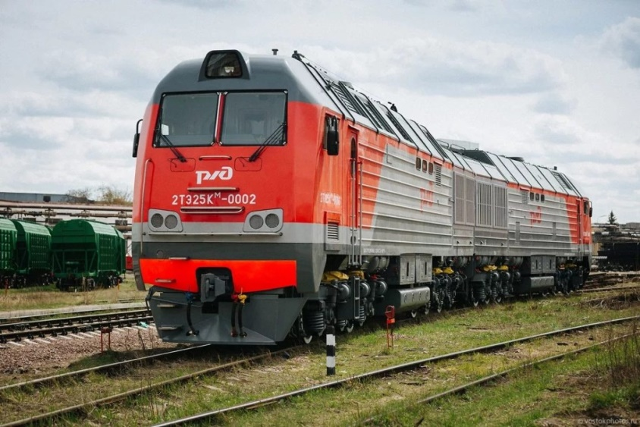
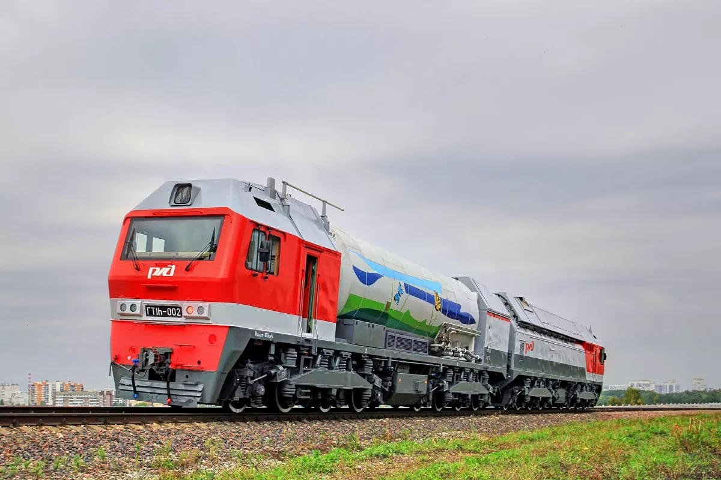
Классификация локомотивов, их характеристика и КПД
Локомотивы - это железнодорожная единица, предназначенная для реализации тяговых усилий для перемещения состава.
По типу энергетической установки локомотивы подразделяют на:
Электровозы
Тепловозы
Газотурбовозы
По роду службы
Грузовые
Пассажирские
Универсальные
Поездные (магистральные)
Грузопассажирские
Маневровые

Slide 4
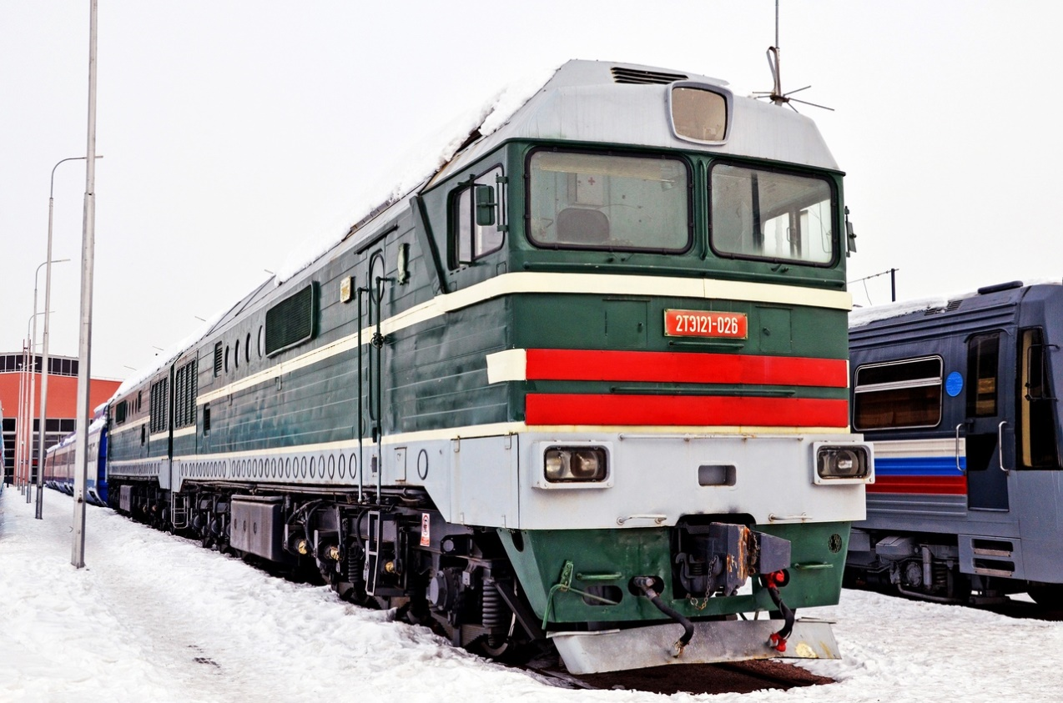
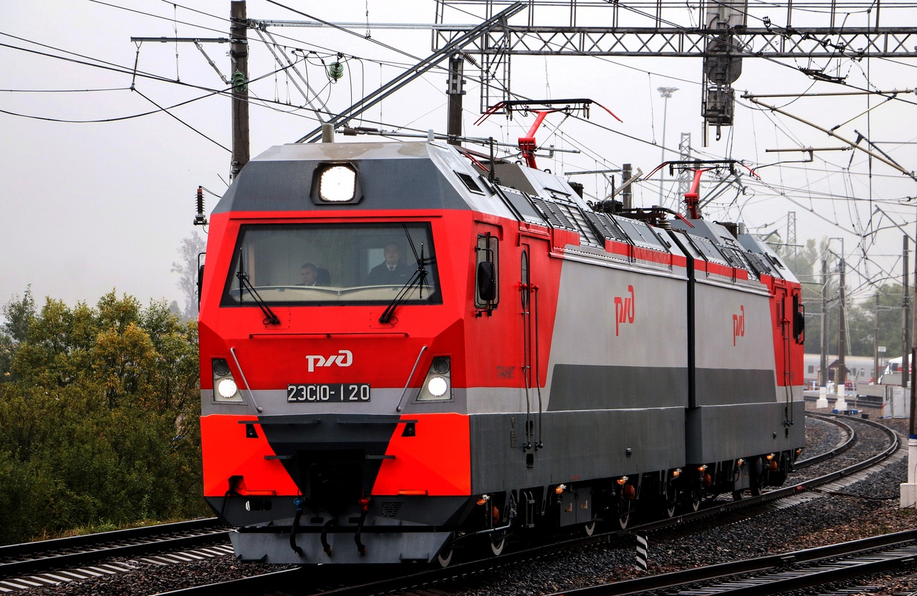
Классификация локомотивов, их характеристика и КПД
Грузовой локомотив - это железнодорожная единица, предназначенная для вождения грузовых поездов.
2ТЭ121
2ЭС10

Slide 5
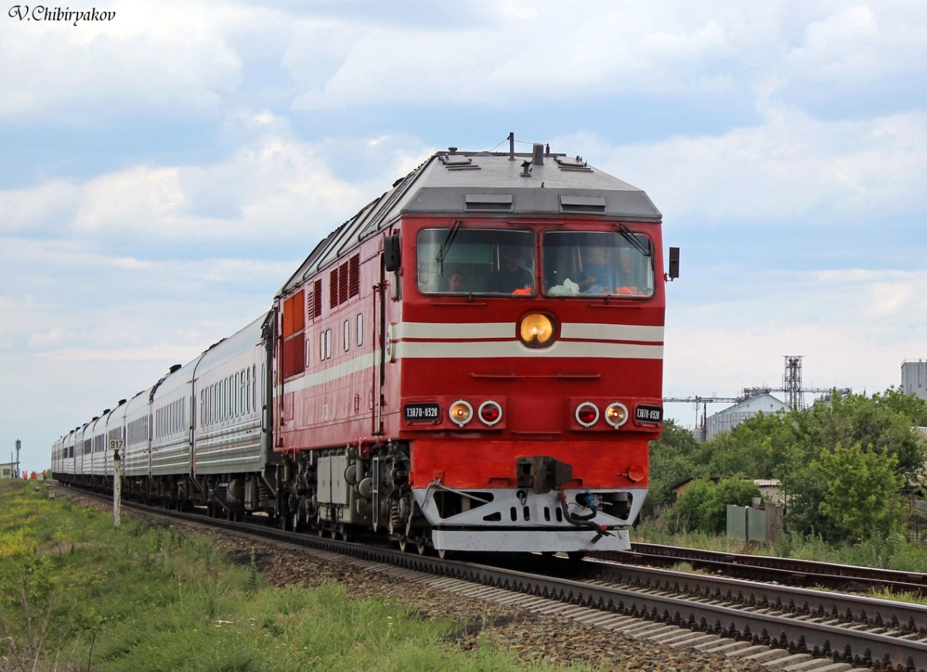
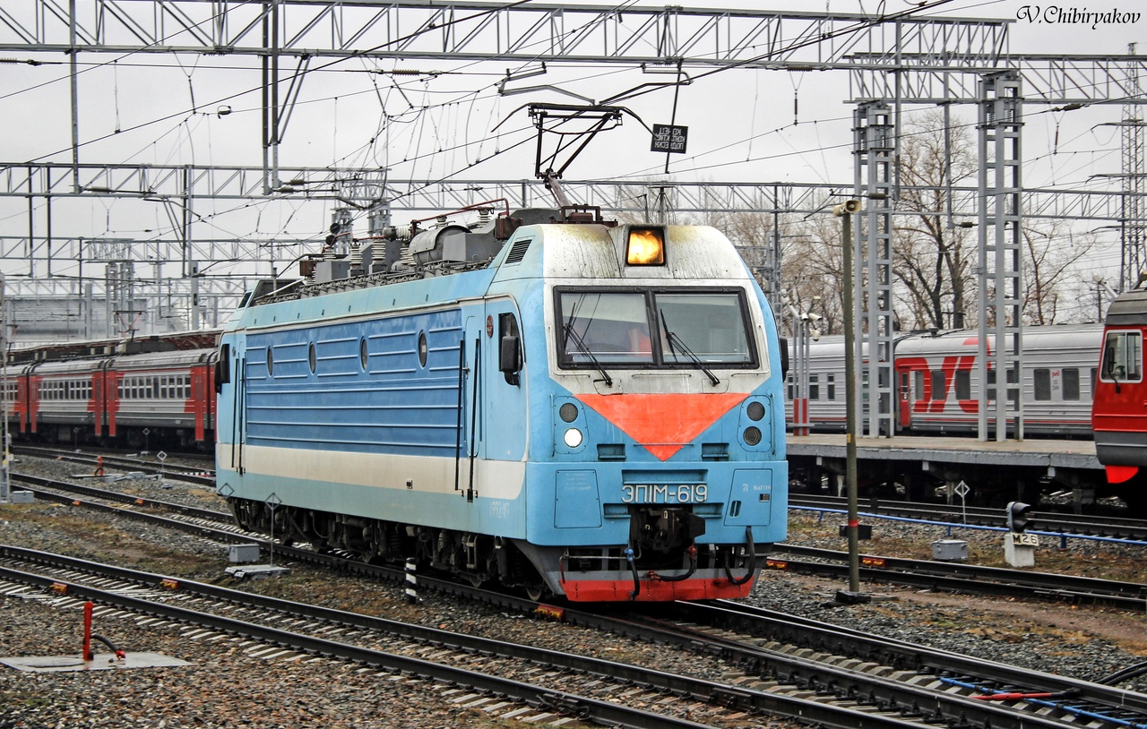
Классификация локомотивов, их характеристика и КПД
Пассажирский локомотив - это железнодорожная единица, предназначенная для вождения пассажирских поездов.
ТЭП70
ЭП1м

Slide 6
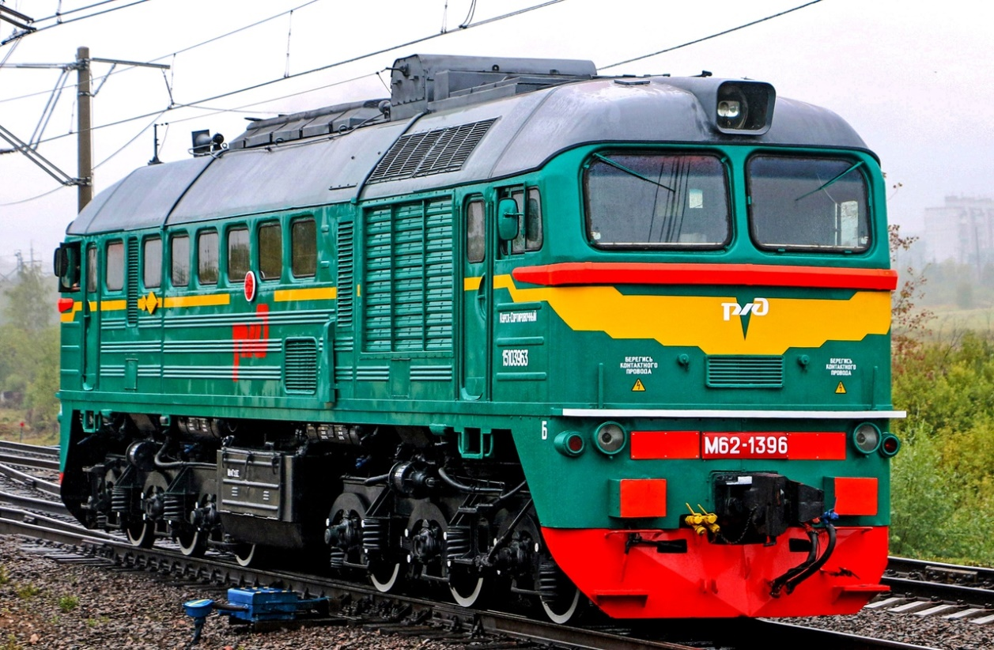
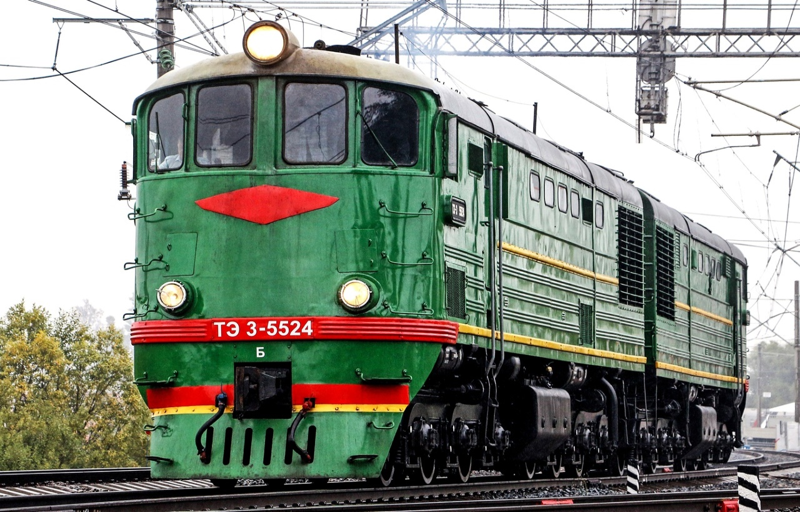
Классификация локомотивов, их характеристика и КПД
Грузопассажирский локомотив - это железнодорожная единица, предназначенная для вождения как грузовых, так и пассажирских поездов.
М62
ТЭ3

Slide 7
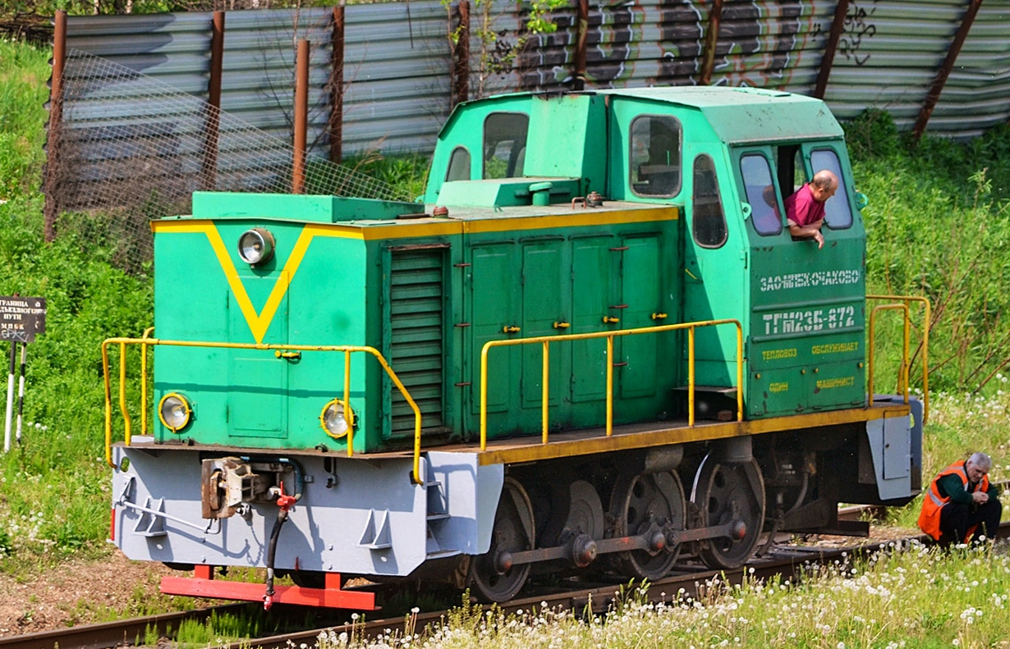
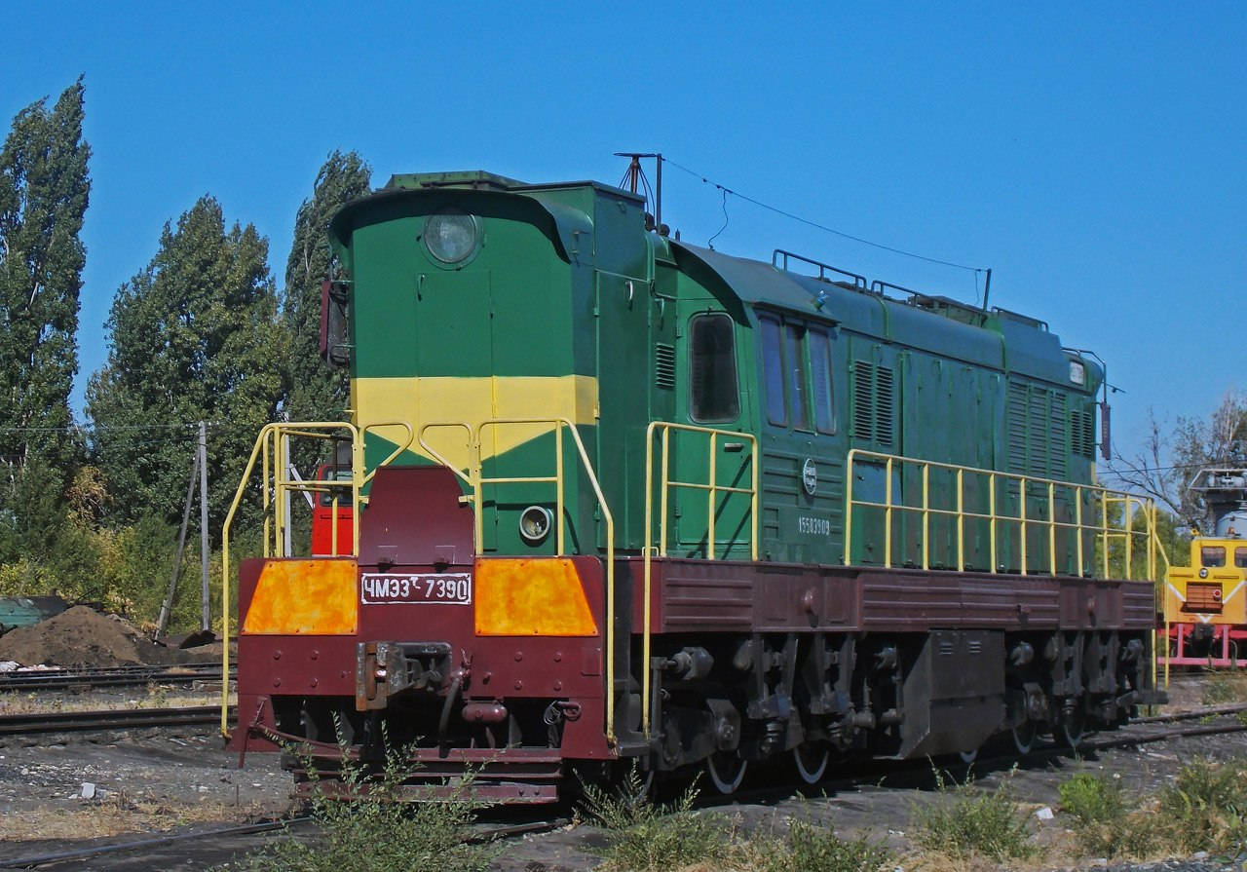
Классификация локомотивов, их характеристика и КПД
Маневровый локомотив - это железнодорожная единица, предназначенная для маневровых работ с железнодорожными составами.
ТГМ23Б
ЧМЭ3

Slide 8
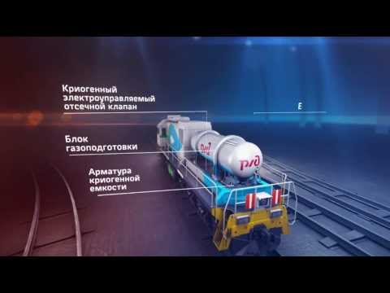
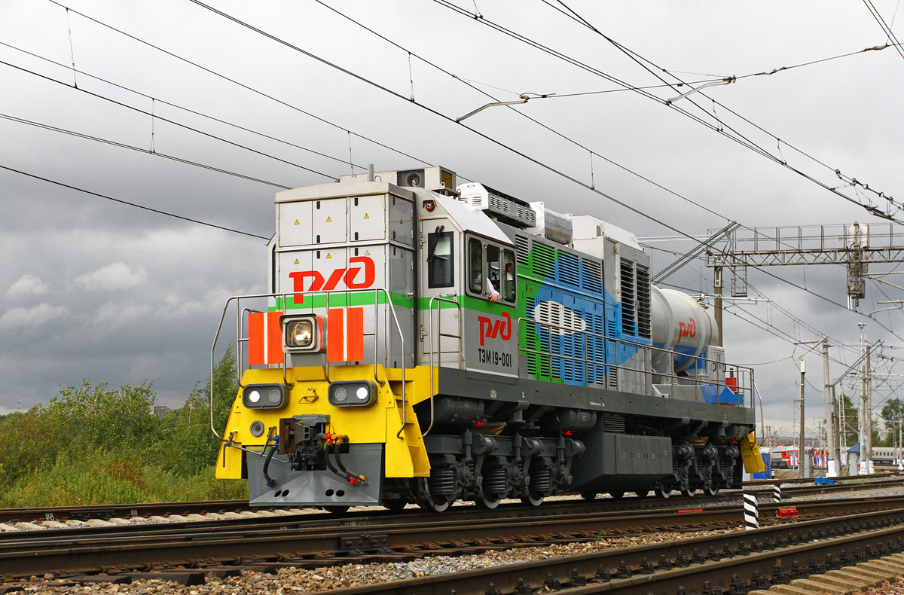
Классификация локомотивов, их характеристика и КПД
Газотурбовозы - магистральный локомотив с ДВС, рассчитанный на работу на тяжелом профиле пути с тяжеловесными составами
ТЭМ19

Slide 9
Классификация локомотивов, их характеристика и КПД
Электровоз:
Плюсы: Экологически чистый локомотив, высокий КПД, конструкция электровоза проще конструкции тепловоза, достижимы высокие скорости движения.
Минусы: Ограниченность контактной сетью, повышенная шумность в работе
Тепловоз:
Плюсы: Мобильность, высокая тяга, несложный ремонт
Минусы: Вреден окружающей природе, повышенная шумность в работе, медленный разгон
Газотурбовоз:
Плюсы: Дешёвое топливо, большая тяга, большая мощность
Минусы: Повышенная шумность в работе, отсутствие большого опыта при работе с данным ДВС

Slide 10
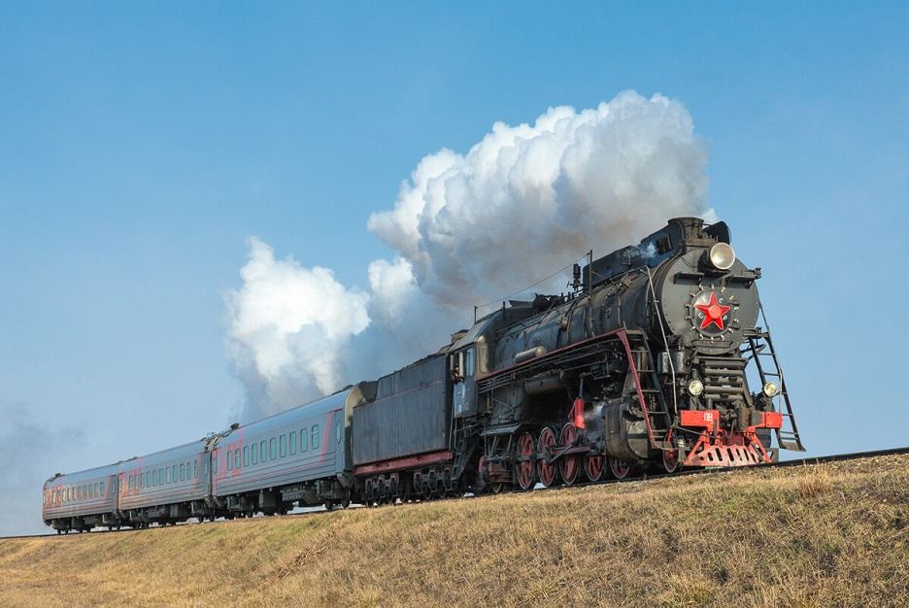
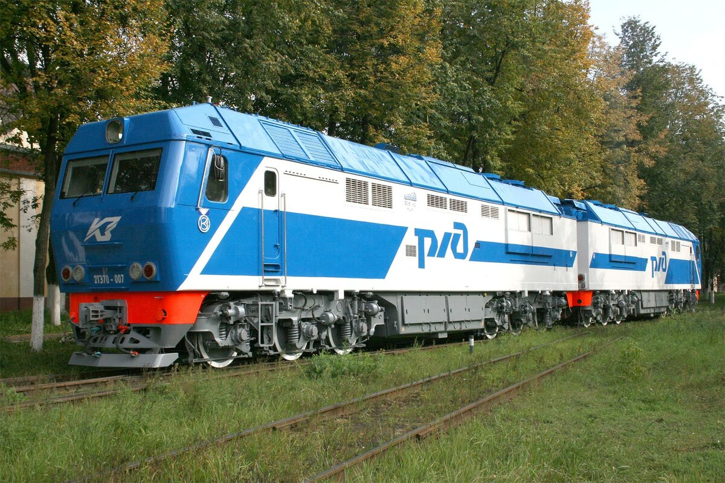
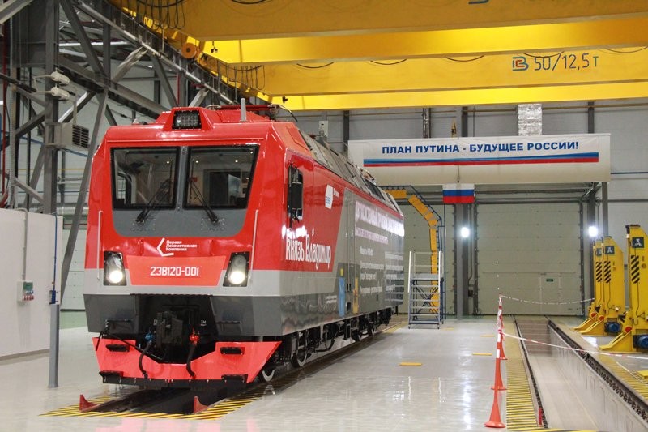
Классификация локомотивов, их характеристика и КПД
Локомотивы и локомотивное хозяйство
КПД - это соотношение энергии потраченной на перевозку груза к полученной энергии.
КПД
Паровоз
5-12%
Тепловоз
15-25%
Электровоз
85-88%
(с учетом потерь 25%)

Slide 11
Материал взят из свободных информационно-справочных источников:
Железные дороги. Общий курс: Учебник / Ефименко Ю.И., Ковалев В.И., Логинов С.И.; Под ред. Ефименко Ю.И., - 6-е изд., перераб. и доп. - М.:УМЦ ЖДТ, 2014. - 503 с.
Медведева, И.И. Общий курс железных дорог : учеб. пособие / И.И. Медведева . – Москва: ФГБУ ДПО «Учебно-методический центр по образованию на железнодорожном транспорте», 2019. – 206 c. – ISBN 978-5-907055-93-3.
Ермакова, Т.А. Технология перевозочного процесса : учеб. пособие / Т.А. Ермакова . – Москва: ФГБУ ДПО «Учебно-методический центр по образованию на железнодорожном транспорте», 2019. – 334 c. – ISBN 978-5-907055-48-3
Руднев, В.С. История развития локомотивов : учебное пособие / В.С. Руднев . – Москва : ФГБУ ДПО «Учебно-методический центр по образованию на железнодорожном транспорте», 2019. – 223 c. – ISBN 978-5-907055-66-7
Четвергов, В.А. Техническая диагностика локомотивов : Учебное пособие / В.А. Четвергов, С.М. Овчаренко, В.Ф. Бухтеев ; под ред. В.А. Четвергова. – Москва : ФГБОУ «Учебно-методический центр по образованию на железнодорожном транспорте», 2015. – 371 c. – ISBN 978-5-89035-752-6
Интернет - ресурсы

